Slide 1
ΣΧΕΣΕΙΣ ΚΡΑΤΟΥΣ-ΕΚΚΛΗΣΙΑΣ ΣΤΗΝ ΓΕΡΜΑΝΙΑ
ΝΙΚΟΣ ΓΙΑΝΝΙΟΣ
Π.Π.Γ.Ε.Σ
Γ1
ΘΡΗΣΚΕΥΤΙΚΑ
Θ.Ε.:3
ΣΧΟΛΙΚΟ ΕΤΟΣ :2013-2014

Slide 2
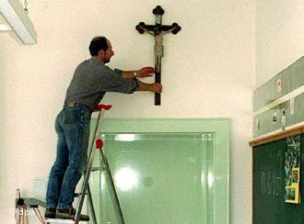
Το γερμανικό σύνταγμα εγγυάται την ελευθερία της θρησκευτικής συνείδησης και την απρόσκοπτη άσκηση των θρησκευτικών καθηκόντων κάθε ατόμου που ζει στην γερμανική επικράτεια ανεξάρτητα από τη θρησκεία την οποία πρεσβεύει, αλλά η καθολική και η ευαγγελική εκκλησία συνδέονται με το γερμανικό κράτος με ένα είδος «εταιρικής σχέσης».

Slide 3
Ο Μίχαελ Μπάσε, καθηγητής της εκκλησιαστικής ιστορίας στη Γερμανία, υπογραμμίζει: «Από την Νοεμβριανή Επανάσταση του 1918-19 με την κατάρρευση της πρωσικής μοναρχίας έγινε η πρώτη προσπάθεια για πλήρη και απόλυτο χωρισμό κράτους και εκκλησίας. Όμως η ευαγγελική και η καθολική εκκλησία κινητοποίησαν εκατοντάδες χιλιάδες μέλη και οπαδούς τους που με μαζικές και καθημερινές διαδηλώσεις απέτρεψαν τον πλήρη χωρισμό εκκλησίας και κράτους. Η αφορμή ήταν τότε, εάν θα καθιερωνόταν το μάθημα θρησκευτικών στα σχολεία.»

Slide 4
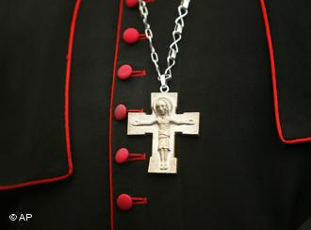
Ο εκκλησιαστικός φόρος
Παγκόσμια ιδιαιτερότητα κατέχει στη Γερμανία στο θέμα της χρηματοδότησης των εκκλησιών. Στη Γερμανία υπάρχει «εκκλησιαστικός φόρος» που πληρώνουν όμως μόνον οι πιστοί, οι οποίοι με τη σειρά τους είναι εγγεγραμμένα μέλη της καθολικής ή της ευαγγελικής εκκλησίας, δηλαδή οι ορθόδοξοι ή άλλου θρησκεύματος πολίτες απαλλάσσονται του εκκλησιαστικού φόρου. Το νομοθετικό πλαίσιο των σχέσεων εκκλησίας και κράτους καθορίστηκε στη Γερμανία την εποχή της Δημοκρατίας της Βαϊμάρης.

Slide 5
Οι κατασχέσεις και καταστροφές της εκκλησιαστικής περιουσίας
Εκτός όμως από τα έσοδα των εκκλησιών μέσω του εκκλησιαστικού φόρου το γερμανικό κράτος είναι υποχρεωμένο να πληρώνει ετησίως πάνω από 400 εκατομμύρια ευρώ στις δύο εκκλησίες, την καθολική και την ευαγγελική.
Το ποσό αυτό αντιστοιχεί με τις απαλλοτριώσεις που έγιναν στην εκκλησιαστική περιουσία, την εποχή της γαλλικής κατοχής. Τότε ο Ναπολέων και λίγο αργότερα οι Πρώσοι κατέσχεσαν υπέρ του κράτους ή και κατέστρεψαν εκατοντάδες μοναστήρια, γεωργικές εκτάσεις, εκκλησίες, αγροτικές βιοτεχνίες κλπ.

